Slide 1
SISTEMA DE GERENCIAMENTO DE ASSISTÊNCIAS TÉCNICAS COM JAVA, MYSQL E HIBERNATE
Grupo 33 – Engenharia de computação – Polo Hortolândia
HERBERT HUDSON GONÇALVES TRINDADE - RA 1817498
JOSAFÁ JOSÉ DOS SANTOS JUNIOR - RA 1804968
MATHEUS DE FREITAS FUJII - RA 1805141
VICTOR GARDIM RODRIGUES - RA 1816313
BRUNO RAFAEL GIMENES - RA 1804160
GUILHERME RODRIGO DA SILVA - RA 1600376

Slide 2
1. Introdução
Transformação da forma de computar → acompanhando os avanços das áreas da matemática, física, química, engenharia e eletrônica;
Diminuição dos componentes → Diminuição dos computadores → diminuição de custos de produção → Popularização

Slide 3
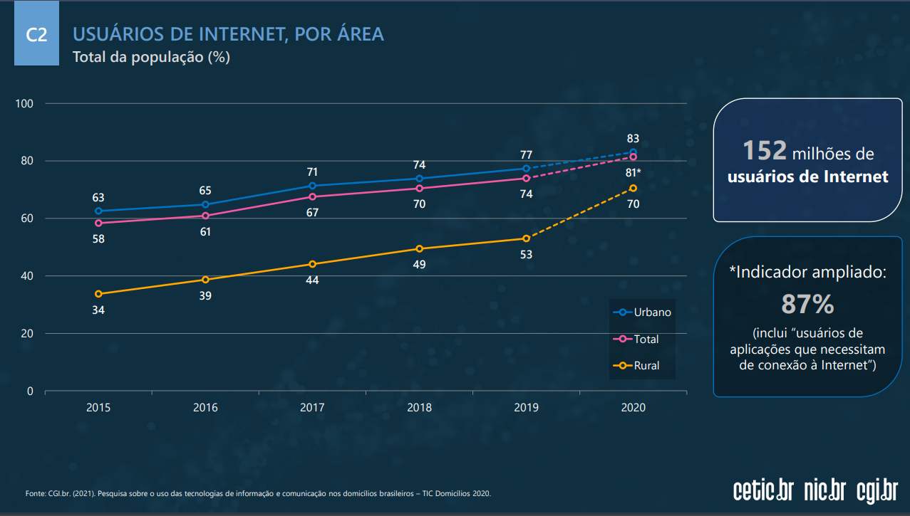
1. Introdução
Popularização

Slide 4


1. Introdução
A democratização da tecnologia trouxe consigo uma nova demanda: lugares e profissionais que pudessem levar estes equipamentos em caso de dano e/ou necessidade de atualização tanto ao hardware quanto ao software.
Assistências técnicas.

Slide 5
1. Introdução
Pilares para prestação de serviços:
Infraestrutura / processos / pessoas
Gargalos
Qual seria o tamanho da confusão que produtos entregues para clientes errados, falta de peças para manutenção, visitas em horários trocados, não execução de serviços no prazo estabelecido ou orçamentos não condizentes, poderiam ocasionar?

Slide 6
1. Introdução
Dentre as principais necessidades do setor, em especial as assistências de pequeno porte (que são a maioria), está a falta de informatização, por mais contraditório que pareça.

Slide 7
Introdução
Para melhor organizar esta informatização, criou-se um roteiro a ser seguido baseado em cinco etapas:
1. Recepção;
2. Orçamento;
3. Execução da ordem de serviço;
4. Complementação da OS com relatório de execução e;
5. Emissão de nota fiscal e liberação de saída.
Desta forma, pode-se criar um sistema com pontos de checagem e travas que garantam a correta execução do fluxograma de trabalho.

Slide 8
2. Objetivos
Objetivo geral:
Desenvolver um software que auxilie no gerenciamento de assistências técnicas de informática
Dados referentes aos clientes
Dados dos usuários internos
Dados sobre as ordens de serviço (OS)

Slide 9
2. Objetivos
Objetivos específicos:
Construir uma solução que satisfaça os objetivos gerais.
Produto final (sistema) capaz de oferecer um design simples e intuitivo
Menor curva de aprendizagem possível para utilização do software, por qualquer novo funcionário, ou até em caso de expansão da utilização do software.

Slide 10
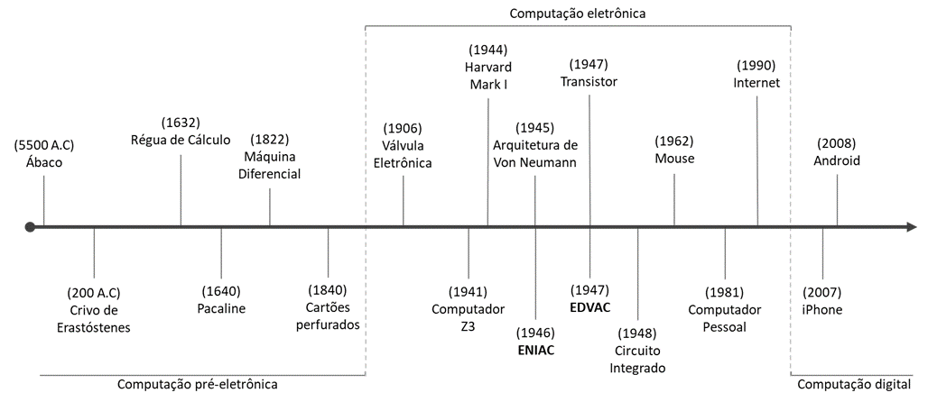
3. FUNDAMENTAÇÃO TEÓRICA
Linha do tempo da computação

Slide 11
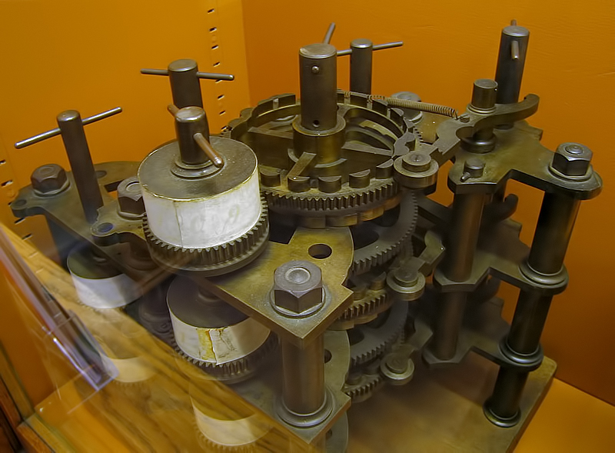
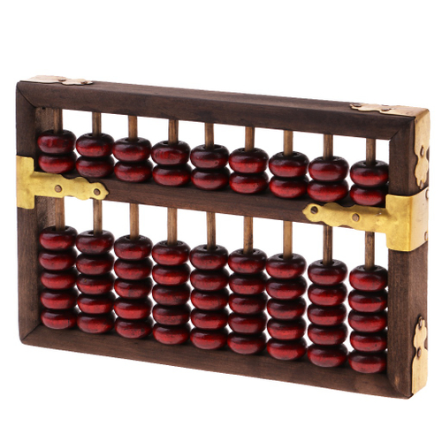

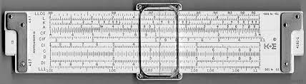
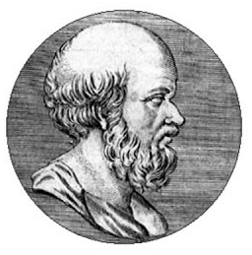
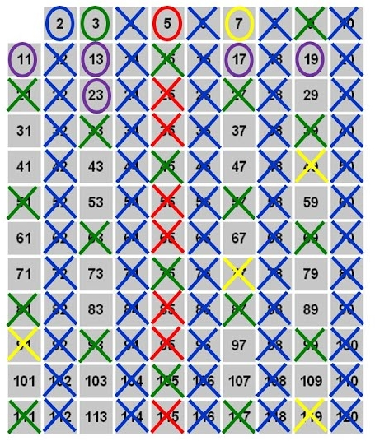
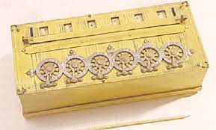
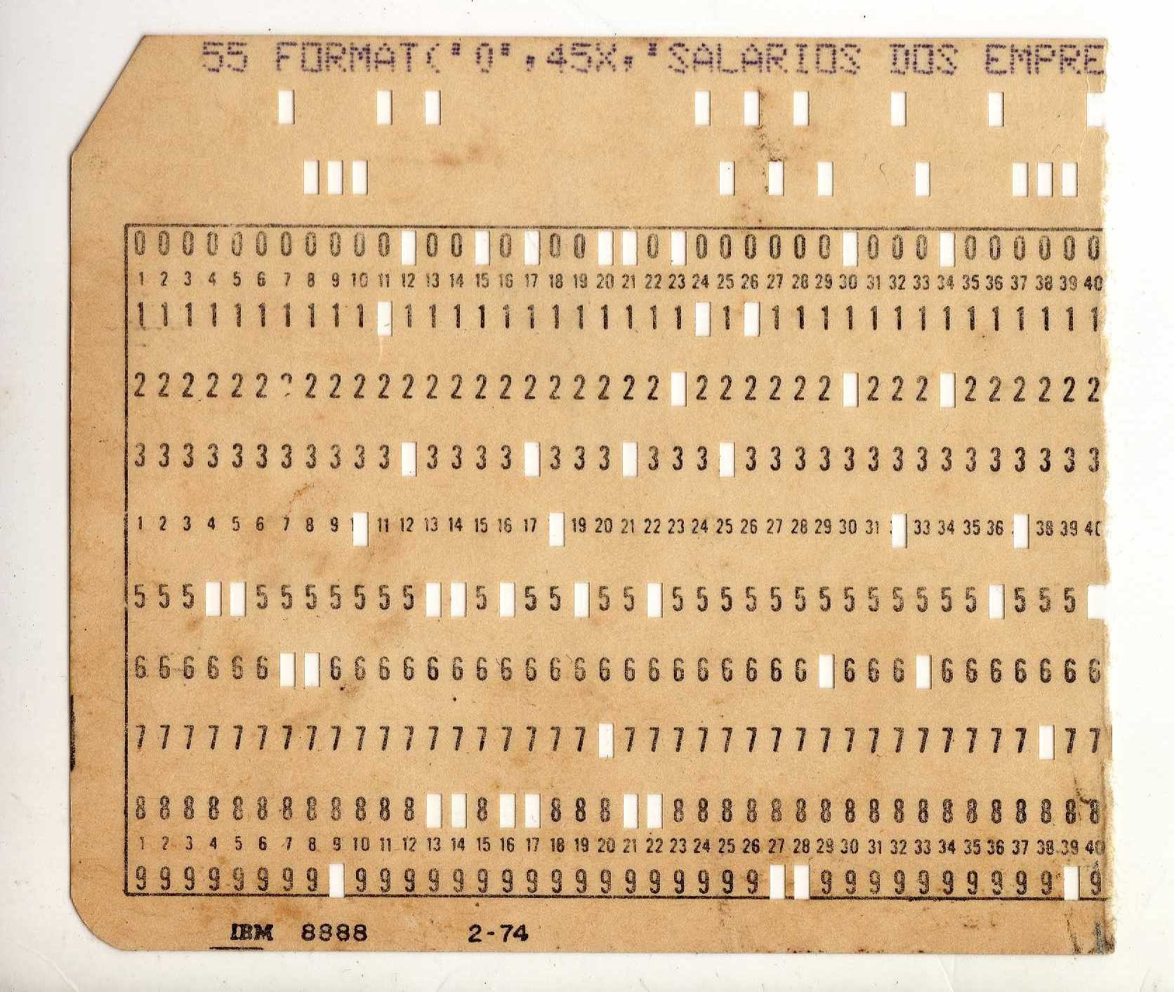
3. FUNDAMENTAÇÃO TEÓRICA
Linha do tempo da computação

Slide 12
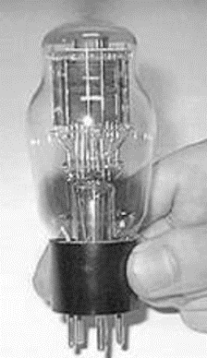
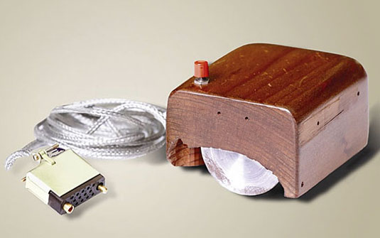
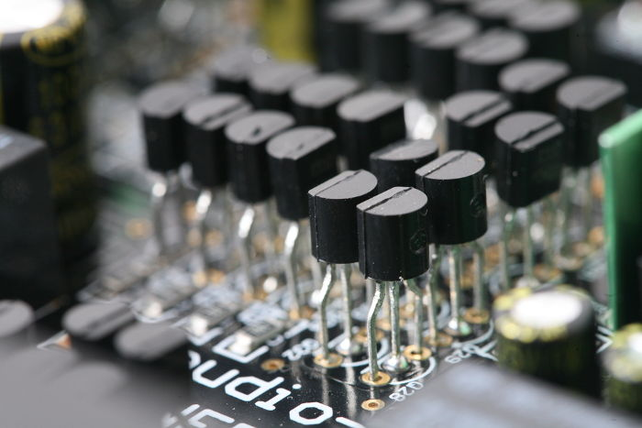

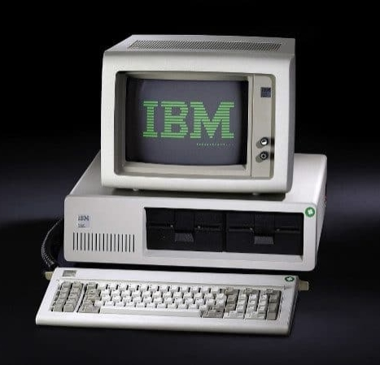
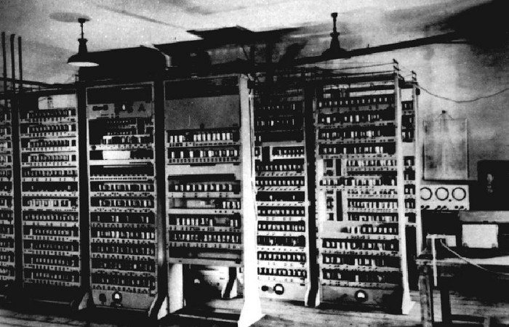
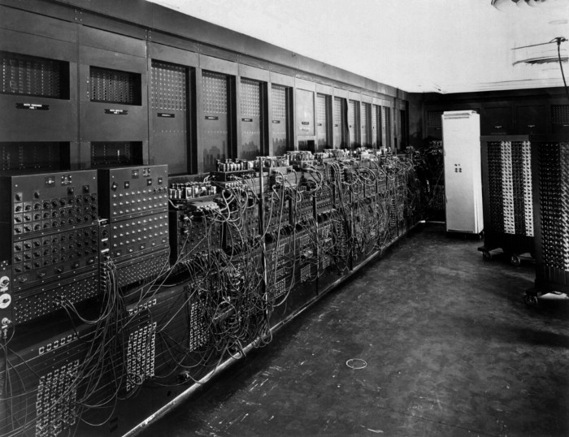
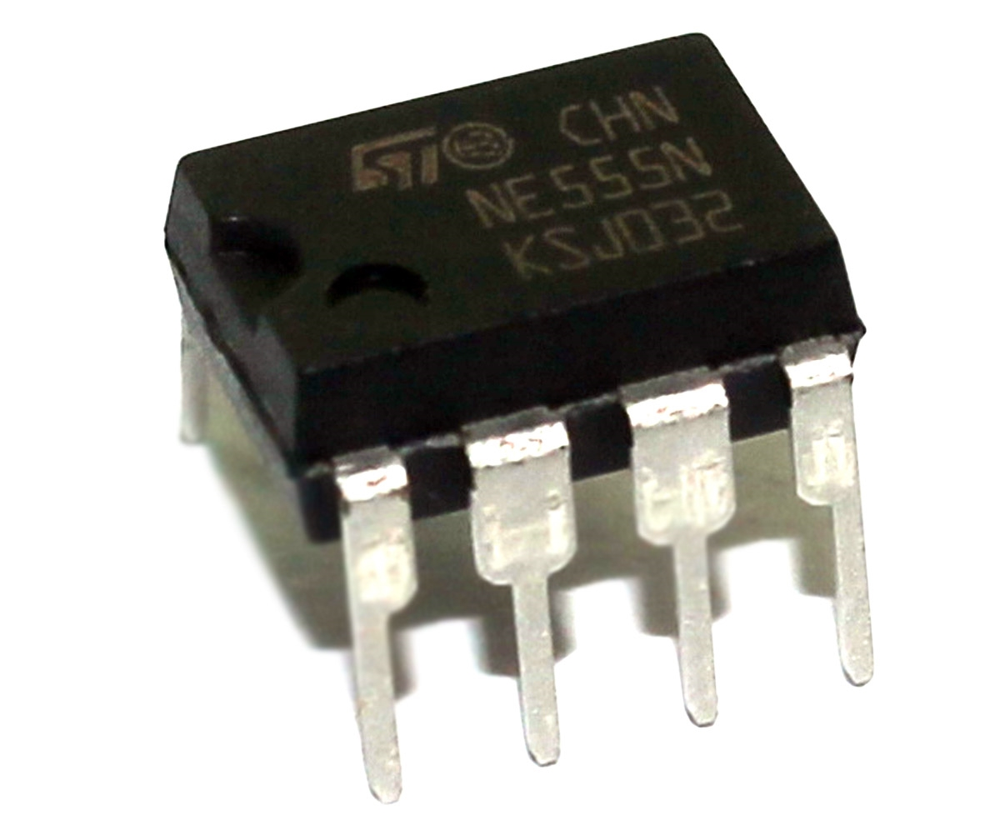
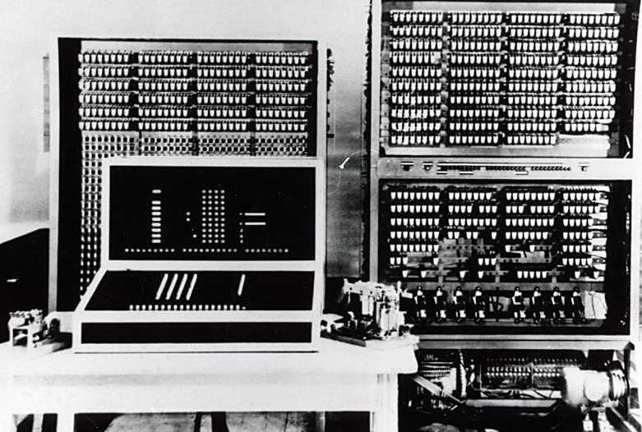
3. FUNDAMENTAÇÃO TEÓRICA
Linha do tempo da computação

Slide 13
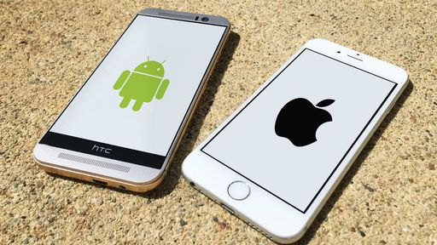
3. FUNDAMENTAÇÃO TEÓRICA
Linha do tempo da computação

Slide 14
3. FUNDAMENTAÇÃO TEÓRICA
Linguagem Java
É uma das linguagens de programação mais populares atualmente, sendo aplicada em diversas áreas no desenvolvimento de software;
Começou a ser desenvolvida em 1991 pela Sun Microsystems→ “Green Project”;
Em 1992, a internet estava se tornando popular → James Gosling e sua equipe adaptaram a linguagem “Oak” para a internet → Nascia o Java;
A linguagem Java foi rapidamente adotada por vários desenvolvedores.

Slide 15
3. FUNDAMENTAÇÃO TEÓRICA
Linguagem Java
Para desenvolver aplicações Java podemos utilizar diversas IDEs, neste trabalho utilizaremos o Netbeans, IDE oficial da linguagem, sendo mantida pela Apache Foundation;
O Netbeans, que tem código aberto, fornece um ambiente integrado para desenvolver e compilar programas;
O Netbeans, possui um editor de código fonte integrado, com vários recursos, para desenvolvimento em aplicações C e Java e aplicações web, além de possuir suporte a bancos de dados

Slide 16
3. FUNDAMENTAÇÃO TEÓRICA
Bancos de dados relacionais
Bancos de dados são ferramentas extremamente importantes, permitindo armazenar diversos tipos diferentes de informações, bem como estabelecer relacionamento entre estes dados;
No modelo relacional (também conhecido como SQL) as entidades podem apresentar diversos relacionamentos entre si, isto é feito através de uma chave chamada chave estrangeira, evitando a repetição de informações em cada registro;

Slide 17
3. FUNDAMENTAÇÃO TEÓRICA
Bancos de dados relacionais
Existem diversos sistemas de bancos de dados relacionais como SQL Server, Oracle DB, MariaDB, PostgreSQL, SQLite, entre outros;
O MySQL é um SGDB (Sistema de Gerenciamento de Banco de Dados) extremamente simples de se trabalhar, com suporte a diversas plataformas e foi utilizado neste trabalho.

Slide 18
3. FUNDAMENTAÇÃO TEÓRICA
Design pattern MVC
O Design Pattern MVC, é um padrão de arquitetura de desenvolvimento de software no qual as funcionalidades são divididas em três camadas, estas camadas são:
Model (modelo). Camada responsável pelo acesso às tabelas do banco de dados, o mapeamento objeto-relacional é feito nesta camada bem como as funções CRUD (consultas e transações no banco de dados);
View (visão). Camada responsável pela exibição dos dados para o usuário, a interface gráfica, as janelas do software são o principal componente desta camada.
Controller (controle). Camada responsável pelas regras de negócio, ou seja, pela validação das restrições de uso das funcionalidades do software, por exemplo, o nome de um cliente sempre deve ser informado ao criar um novo registro.

Slide 19
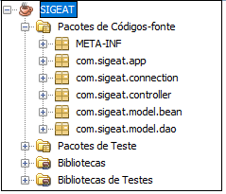
3. FUNDAMENTAÇÃO TEÓRICA
Design pattern MVC
Implementação do Design Pattern MVC no SIGEAT dentro da IDE Netbeans;
O mapeamento objeto-relacional fica a cargo do framework Hibernate .

Slide 20
3. FUNDAMENTAÇÃO TEÓRICA
Hibernate
O Hibernate é um framework para linguagem Java, utilizado para mapeamento de objetos em um banco de dados;
Este mapeamento facilita principalmente quando é necessário fazer alterações na estrutura do banco de dados, diminuindo a quantidade de código que deve ser escritas;

Slide 21
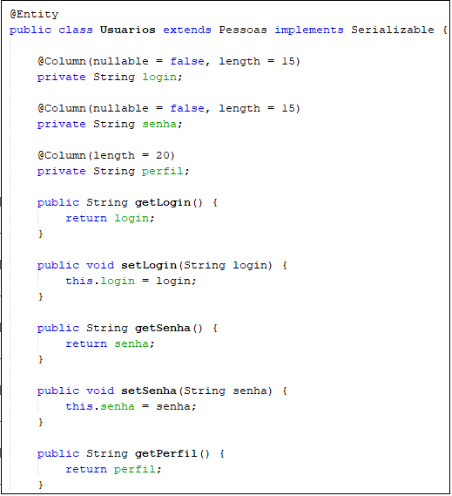
3. FUNDAMENTAÇÃO TEÓRICA
Hibernate
O Hibernate necessita de um arquivo XML para guardar as informações do banco de dados;
Ele utiliza o JPA (Java Persistence API), API presente no Java Development Kit para mapeamento objeto-relacional

Slide 22
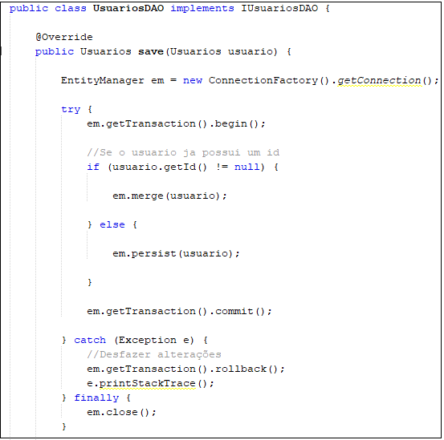
3. FUNDAMENTAÇÃO TEÓRICA
Hibernate
Com poucas linhas de código temos um método que faz a inserção e a atualização de um registro;

Slide 23
3. FUNDAMENTAÇÃO TEÓRICA
Para o bom desenvolvimento de um software além das boas práticas descritas acima devemos usar práticas de Engenharia de Software, vamos conhecer algumas destas práticas que são importantes no desenvolvimento de software

Slide 24
3. FUNDAMENTAÇÃO TEÓRICA
Engenharia de Software
A engenharia de software é focada no processo de desenvolvimento de software através de princípios, práticas e metodologias que foram evoluindo com o passar do tempo. Tudo isso contribui para que o software apresente os melhores resultados sendo confiável, eficiente e eficaz. Isso facilita qualquer alteração futura que o software precise receber, sem que seja muito caro e trabalhoso.

Slide 25
3. FUNDAMENTAÇÃO TEÓRICA
Linguagem de Modelagem Unificada (UML)
O conceito da UML, define um conjunto básico de notações e diagramas, que conseguem representar múltiplas perspectivas estruturais, dinâmicas e estáticas comportamentais do sistema em análise e desenvolvimento;
A UML, não é considerada uma linguagem de programação e sim uma linguagem de modelagem, que tem por objetivo auxiliar os engenheiros de software a definirem características dos sistemas como, comportamento, dinâmica dos processos, estrutura lógica, e até mesmo necessidades físicas do equipamento;

Slide 26
3. FUNDAMENTAÇÃO TEÓRICA
Linguagem de Modelagem Unificada (UML)
Outra ferramenta importante no desenvolvimento de software é o gerenciamento de versões que pode ser feito através do Git, que foi desenvolvido por Linus Torvalds, criador do kernel(núcleo) do Linux

Slide 27
3. FUNDAMENTAÇÃO TEÓRICA
GIT
O Repositório GIT, é uma ferramenta utilizada para desenvolvimento de projetos, pelo fato de ser mais orientado a decisões internas que refletem diretamente no modo de utilização. O GIT oferece inicialmente um detalhamento razoável de pontos chaves, podendo ser utilizado de forma mais rápida e confiante;

Slide 28
3. FUNDAMENTAÇÃO TEÓRICA
GIT
O GIT é um sistema aberto, e pode ser usado para controlar qualquer versão de qualquer formato, as suas vantagens são a velocidade, não precisar ter acesso direto ao servidor, gerencia e unifica modificações simultâneas ao mesmo arquivo;
A organização da equipe nas tarefas é uma parte muito importante, podendo ser feito através do aplicativo Trello.

Slide 29
3. FUNDAMENTAÇÃO TEÓRICA
Trello
Para o gerenciamento de projeto, devido seu visual simplificado, gratuidade e flexibilidade, o aplicativo Trello, é uma plataforma simples e pode ser personalizada para organizar quaisquer atividades;
O Trello otimiza a eficiência dos fluxos de trabalho, e permite incluir anexos aos cartões de tarefas e o compartilhamento de arquivos externos entre as equipes. O Trello também permite integrar com os principais serviços de nuvem como, google drive, dropbox e one drive;
Cada funcionalidade de um software deve ser testada após sua implementação, isto pode ser feito de maneira automatizada através dos testes unitários.

Slide 30
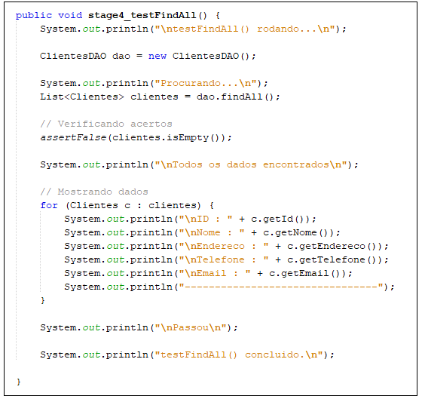
3. FUNDAMENTAÇÃO TEÓRICA
Testes unitários
O teste de software é um processo realizado para avaliar se as especificações e funcionamento estão corretos para o ambiente o qual foi projetado;
O nível dos testes unitários tem como objetivo, explorar a menor unidade do projeto, procurando por falhas que são causadas por defeitos de lógica e de implementação, separadamente em cada módulo;

Slide 31
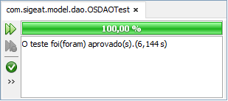
3. FUNDAMENTAÇÃO TEÓRICA
Testes unitários
Está sendo verificado se não estamos recebendo uma lista de clientes vazia, o que acarretaria em um erro
Erros indicam que o método testado está com problemas no seu código e deve ser verificado, não sendo capazes de identificar erros de mau uso
É impossível testar todas entradas ou saídas possíveis, dependendo do método a ser testado isso seria computacionalmente inviável

Slide 32
4. Metodologia
Análise e levantamento de requisitos
Situação problema: assistência técnica especializada com 4 funcionários (1 atendente e 3 técnicos), além do dono;

Slide 33
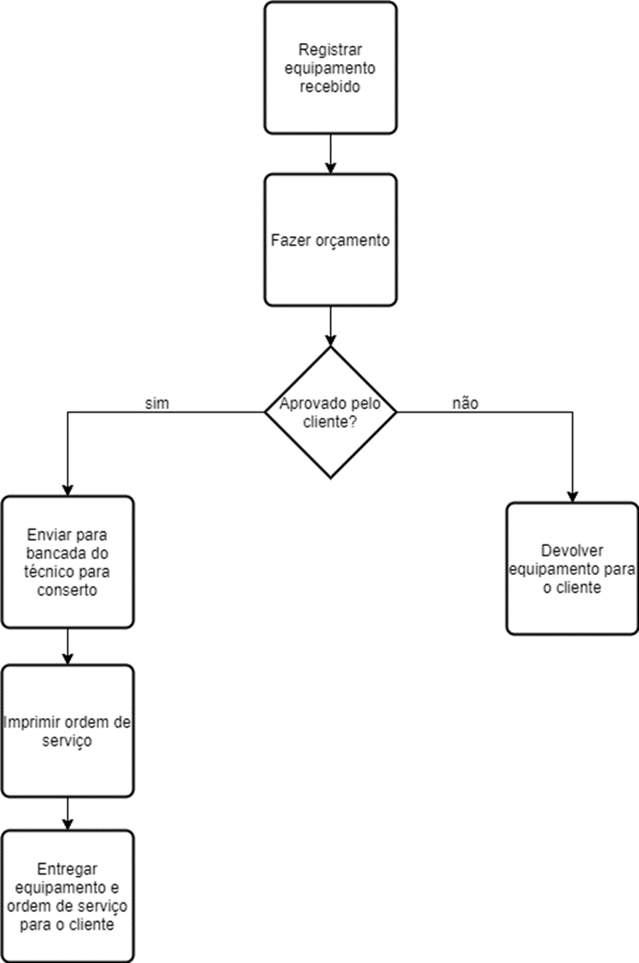
4. Metodologia
Fluxograma de processo

Slide 34
4. Metodologia
Restrições do Sistema:
Não pode haver nenhuma OS sem cliente vinculado.
O sistema deverá gerar automaticamente data e hora da emissão da OS.
Somente o gestor pode ter acesso ao relatório de serviços.

Slide 35
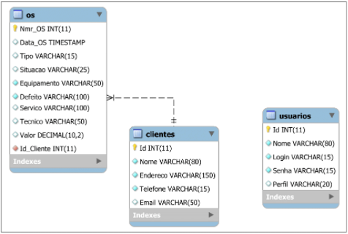
4. Metodologia
Modelo de Banco de Dados

Slide 36

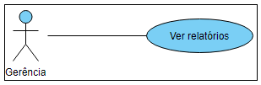
4. Metodologia
Diagrama de casos de uso
Ator
Caso de uso associado à um Ator

Slide 37
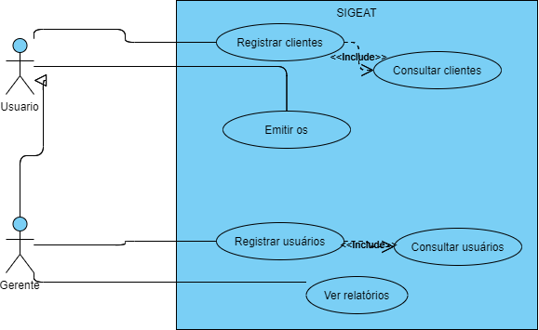
4. Metodologia
Diagrama de casos de uso
Diagrama de casos de uso do SIGEAT

Slide 38
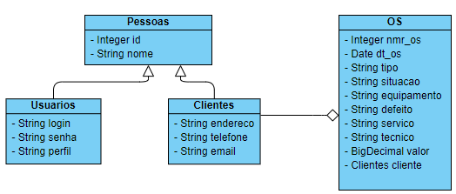
4. Metodologia
Diagrama de classes
Classes de mapeamento objeto-relacional do SIGEAT

Slide 39
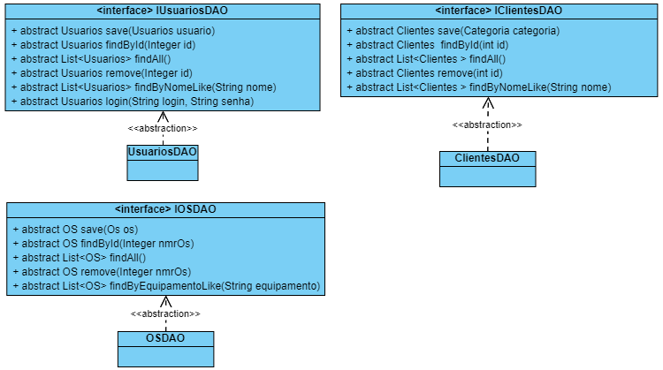
4. Metodologia
Diagrama de classes
Classes de acesso aos dados

Slide 40
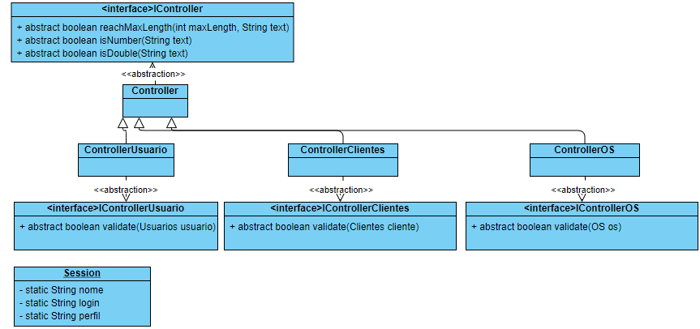
4. Metodologia
Diagrama de classes
Classes de controle do SIGEAT

Slide 41
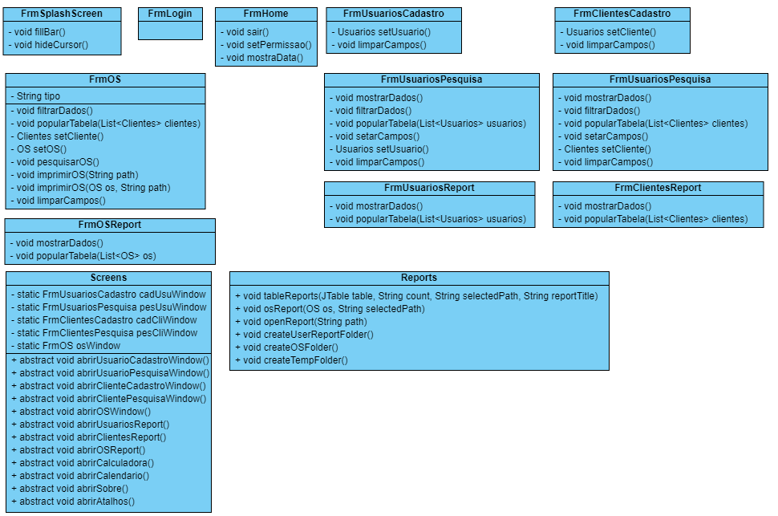
4. Metodologia
Classes da camada de aplicação do SIGEAT
Diagrama de classes

Slide 42
4. Metodologia
A camada de aplicação contém todos os formulários e elementos visuais do SIGEAT, sendo responsável pelo que é exibido ao usuário, também possui duas classes, uma responsável pelas janelas da aplicação e outra responsável pelos relatórios. Na classe FrmOS temos o conceito de polimorfismo aplicado, onde há sobrecarga de um método. Mais detalhes e documentações podem ser vistos no repositório do SIGEAT

Slide 43
5. Resultados
O SIGEAT (Sistema de Gerenciamento de Assistências Técnicas) é um software desenvolvido utilizando a linguagem de programação Java, o sistema de banco de dados para armazenamento e consulta de registros utiliza o MySQL, sendo uma solução focada em assistências técnicas em equipamentos de informática. Será apresentada a versão 1.0.0 do sistema, várias funcionalidades poderão ser adicionadas futuramente, porém o software já se mostra completamente funcional nesta sua primeira versão. Software sob licença GPL 3.0

Slide 44
5. Resultados
Apresentação do SIGEAT

Slide 45
6. CONSIDERAÇÕES FINAIS
As assistências técnicas surgiram como nicho de mercado como resposta à demanda crescente por soluções em hardware e software dos usuários domiciliares que aumentam em profusão;
Este nicho de mercado é composto, em sua maioria, por empresas de pequeno porte e com poucos funcionários;
Poucos têm conhecimento formal na área de gestão de negócios ou de fluxo de processos, sendo, via de regra, pessoal especializado da parte técnica apenas

Slide 46
6. CONSIDERAÇÕES FINAIS
Diante deste cenário, foi proposta a construção de um software, que ajude neste gerenciamento, e com base em um tripé básico de gestão: dados referentes aos clientes, dados dos usuários internos, e às ordens de serviço associadas à ambos. Este software foi nomeado SIGEAT (Sistema de Gerenciamento de Assistências Técnicas). A construção do software se deu de forma orgânica, baseada em experiências empíricas dos componentes do grupo

Slide 47
6. CONSIDERAÇÕES FINAIS
Ao final da fase de testes do software, chegou-se à conclusão de que ele atende a todos os requisitos levantados na fase de concepção, tornando possível adicionar aumentar os padrões de qualidade e de possibilidade de informações aos clientes referentes aos seus produtos e, ao mesmo tempo, reduzindo ao máximo possíveis transtornos aos clientes, elevando a relação de confiança e fidelidade destes

Slide 48
6. CONSIDERAÇÕES FINAIS
Contudo, é preciso também fazer melhor avaliação da cultura organizacional de onde se possa vir aplicar este software;
O compromisso com os clientes, juntamente com a quebra de paradigmas estabelecidos e a criação de novas estratégias, dentre elas a utilização deste software, é que trarão as vantagens competitivas;

Slide 49
6. CONSIDERAÇÕES FINAIS
A utilização do software por si, ajuda, mas não resolve todas as questões.
Por fim, pode-se dizer que os objetivos propostos neste trabalho foram alcançados, criando-se uma ferramenta poderosa no auxílio à gestão de assistências técnicas, havendo, todavia, espaço para melhorias e atualizações

Slide 50
Obrigado!!

